Slide 1
УСЛОВНОТО ПРЕДСРОЧНО ОСВОБОЖДАВАНЕ: СЪДЕБНИ ПРАКТИКИ И НАГЛАСИ
Анонимно анкетно изследване, проведено сред 100 окръжни, апелативни и върховни съдии
автори на изследването: проф. Ю. Бояджиева, доц. И. Пушкарова,
техническа обработка на данните: Стажантски екип на Комисията по помилването
през април-юни 2013 г.

Slide 2
Общо 100 съдии (близо 5 % от всички съдии и 14 % от всички наказателни съдии) от: - 11 ОС (55 респонденти) - 4 АС (34 респонденти) - ВКС (11 респонденти) От тях общо 22 не прилагат УПО

Slide 4
Notes:
Рецидивът възниква в изпитателния срок между 3 и 12 месеца след освобождаването, като в най-голяма степен зависи от започването на работа и не зависи от постановяването на мерки за пробационен надзор. Много важен извод е потвърждаването на охранителния характер на изпитателния срок сам по себе си. Спокойното му изтичане стабилизира извод за завършила ресоциализация на осъдения и овладян рецидивен риск.

Slide 5
Notes:
Анализът на резултатите потвърждава резултати от обективни изследвания на рецидива. Най-висок според съдиите е рискът при извършителите на кражби, следвани от грабежите. Оттук следва, че користната мотивация се приема за особено стабилна и трудно податлива на корекционни влияния, поради което целите на наказанието изглежда в най-малка степен се постигат при тези видове престъпления.
На по-заден план следват престъпленията с водещ елемент насилие срещу личността, като сред тях с по-висок риск от рецидив са извършителите на телесни повреди и с по-нисък – тези на умишлени убийства.
Най-нисък според съдиите е рискът от рецидив при непредпазливите пътнотранспортни престъпления.
Въпреки това, сред съдиите, които действително гледат производства по чл. 70 и сл. от НК, картината на рецидива е различна. Непредпазливите пътнотранспортни престъпления изпреварват умишлените убийства, а сексуалните престъпления се конкурират с телесните повреди и грабежа.
Анализът позволява да се очертаят някои стереотипни нагласи, които в по-голяма степен са разпространени сред съдии, които не прилагат условното предсрочно освобождаване и които свързват динамиката на рецидивния риск с обществената опасност на деянието, а не с устойчивостта на криминалната мотивация.

Slide 11
Notes:
Нито един респондент не е поставил преценката си за УПО в зависимост от тежестта на извършеното (въпреки това един респондент е посочил този критерий при отговор на отворения въпрос). Това показва, че институтът ясно се разпознава от практиката като инструмент за последваща индивидуализация на отговорността при настъпване на нови обстоятелства, а не като инструмент за ревизия на влязлата в сила осъдителна присъда.
Формалните критерии също не се предпочитат: цифров израз на рецидивния риск, препоръки на затвора, квалификация на извършеното (рецидивно престъпление)
Съдийската гилдия се разграничава от ,,суеверия”, свързани с генерализирани отрицателни вярвания извън критериите за индивидуализация на отговорността: пълно недоверие в становището на затвора, пълно недоверие в поправянето на осъдения.
Въпреки това, дълбинният анализ разколебава тези изводи. Системни вярвания са свързани с продължителността на остатъка и необходимостта от допълнителна охрана срещу рецидив чрез постановяване а мерки за пробационен надзор в изпитателния срок. Тези нагласи, които формират дял респонденти, почти равен на този, който задълбочено изследва приоритетно материалната предпоставка (поправяне), са индикатор, че съдът всъщност много трудно се доверява на преждевременното поправяне и на способността на осъдения да се справи сам с рецидивните рискове извън изолация.

Slide 12
В СВОЯТА ПРАКТИКА ПРИ ПРЕЦЕНКАТА НА ПРЕДПОСТАВКИТЕ ПО ЧЛ. 70 И СЛ. ОТ НК: ДОПЪЛНИТЕЛНИ КРИТЕРИИ
Становище за поведението на осъдения / доклад на инспектор;
Комплексна оценка на цифровия израз на рецидивния риск и вида фактори, от които е обусловен;
Степента на обществена опасност на извършеното;
Засяга ли се справедливостта с УПО;
Непосредствени впечатления и усет
Условия за ресоциализация, вкл. запазени семейни връзки
Здравословно състояние
Notes:
Водещ е акцентът върху необходимостта от комплексна преценка на случая, която отново потвърждава разбирането на практиката, че преценката за УПО представлява последваща инивидуализация на отговорността

Slide 13
ОБЩИ ИЗВОДИ
Рецидивът възниква в изпитателния срок между 3 и 12 месеца след освобождаването;
Рецидивът в най-голяма степен зависи от започването на работа;
Рецидивът не зависи от постановяването на мерки за пробационен надзор;
Спокойното изтичане на изпитателния срок стабилизира убедителността на извод за завършила ресоциализация на осъдения и овладян рецидивен риск.

Slide 14
ОБЩИ ИЗВОДИ
Рецидивният риск зависи от характера на престъпната мотивация, а не от квалификацията или обективната обществена опасност на извършеното:
-користната мотивация се приема за по-устойчива в сравнение с насилствената (вкл. сексуалната).
-най-нисък е рискът от рецидив при умишлените убийства.
Сред съдии, които не прилагат УПО, се наблюдават стереотипни нагласи, които свързват динамиката на рецидивния риск с обществената опасност на деянието, а не с устойчивостта на криминалната мотивация.

Slide 15
ОБЩИ ИЗВОДИ
УПО е инструмент за последваща индивидуализация на отговорността при настъпване на нови обстоятелства, а не за ревизия на влязлата в сила осъдителна присъда.
Формални критерии не се предпочитат: цифров израз на рецидивния риск, препоръки на затвора, квалификация на извършеното
Разграничаване от генерализирани отрицателни вярвания извън критериите за индивидуализация на отговорността: пълно недоверие в становището на затвора или в поправимостта на осъдения по принцип
Значението, отдавано на продължителността на остатъка и необходимостта от мерки за пробационен надзор в изпитателния срок, показва, че съдът много трудно се доверява на преждевременното поправяне и на способността на осъдения да се справи сам с рецидивните рискове извън изолация.

Slide 16
Година | Брой предложения за УПО | Брой реално освободени
2010 | 1480 | 1014
2011 | 1480 | 844 / 831
2012 Данни на ГДИН | 1679 | 838
За периода 1897-1991 условно предсрочно са освободени 7728 осъдени
(средно 1930 УПО/г.)
За периода 1992-1996 г. условно предсрочно са освободени 4551 осъдени
(средно 1130 УПО/г.)

Slide 17
година | брой на условно предсрочно освободените
1998 | 1097
1999 | 1233
2000 | 1088
2001 | 900
2002 | 1038
2003 | 1083
2004 | 995
2005 | 907
2006 | 1034
2007 | 1498
2008 | 1176
2009 | 1229
2010 | 1014
2011 | 844 / 831
2012 | 838

Slide 18
Затвори | УПО / 2011 | Средно остатък в дни | Най-голям остатък в дни | Най-малък остатък в дни
Белене | 104 | 187 | 1183 / 3.2г | 12
Бобов дол | 30 | 460 | 1592/ 4.3 г | 20
Бойчиновци | 1 | 192 / 6 м
Бургас | 56 | 293 | 671 / 1.8 г. | 66
Варна | 172 | 396 | 2771/ 7.5 г. | 14
Враца | 88 | 131 | 911 / 2.5 г. | 20
Ловеч | 64 | 371 | 1653 / 4.5 г. | 33
Пазарджик | 36 | 202 | 672 / 1.8 г. | 15
Плевен | 34 | 263 | 1499 / 4 г. | 14
Сливен | 13 | 560 | 998 / 2.7 г. | 112
София | 144 | 629 | 2727 / 7.4 г. | 40
Стара Загора | 89 | 650 | 2995 / 8.2 г. | 36

Slide 19
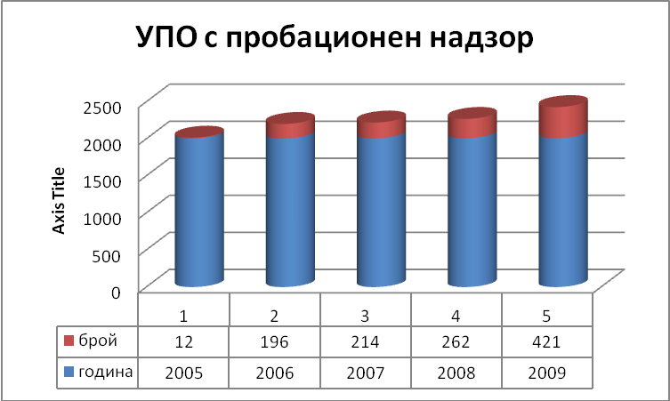
Данни на ГДИН за периода 2005-2009 г.
2010 г. | 289
2011г. | 321
2012 г. | 334

Slide 20
ПОЛИТИКИ, ОСНОВАНИ НА ЗНАНИЕ: ПОГЛЕД КЪМ БЪДЕЩЕ БЕЗ ПРЕСТЪПНОСТ
КОНФЕРЕНЦИЯ
10 юли 2013 г.
Проект ,,Политики, основани на знание – поглед към бъдеще без престъпност“, провеждан с подкрепата на Фондация ,,Конрад Аденауер“

